Slide 1
Object Glorification
Shani Bar-Gera
Shani Bigdary

Slide 2
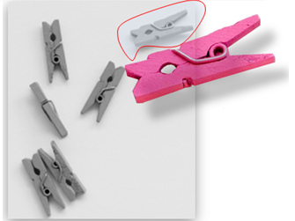
Introduction
The purpose:
Enable the user to perform manipulations on a specific object in a selected image
Image selection
Object marking and glorifying
Object manipulation
Notes:
שני בר גרא
המטרה: לאפשר למשתמשים להדגיש אובייקט אשר מסומן ע"י המשתמש.ת
האפליקציה מאפשרת למשתמש.ת לסמן אובייקט, ואז האפליקציה מדגישה אותו ומטשטשת את הרקע.
פעולות: המשתמש.ת יכול.ה להגדיל את האובייקט, לסובב ולשמור

Slide 3
Features:
Extra feature:
Select two objects and manipulate them
Image selection
Select an image from gallery
Take a picture with camera
Object marking
Mark an object
Glorify the object
Clear the mark
Object manipulation
Zoom in the object
Rotate the object
Save the result image
Notes:
שני ביגדרי

Slide 4
Technologies, platforms and packages
Python 3
Android studio- native
Grabcut
OpenCV package
Java
Chaquopy plugin
Notes:
שני בר גרא

Slide 5
Grabcut
Image segmentation method
Based on graph cuts
Estimates the color distribution of the image using GMM (Gaussian mixture model)
Notes:
שני ביגדרי

Slide 6
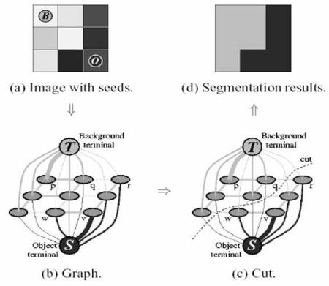
Grabcut algorithm
Get a rectangle which marked by user
Create a graph of N vertices, one for each pixel
Neighbor-pixels are linked with edges whose weights are defined by the color similarity
Run the Min-Cut algorithm on the weighted graph
Yield a label for each pixel (foreground or background)
Notes:
שני ביגדרי
אלגוריתם סגמנטיציה, מבוסס על graph cuts
המשתמש מסמן את האובייקט
מחשבים התפלגות של הצבעים עם GMM
יוצרים גרף כאשר הצמתים הם כל פיקסל בתמונה, והקשתות מחברות בין פיקסלים עם צבע דומה
ממשקלים את הקשתות לפי ההתפלגות ומריצים min cut. לכל פיקסל האם הוא ברקע או האובייקט

Slide 7
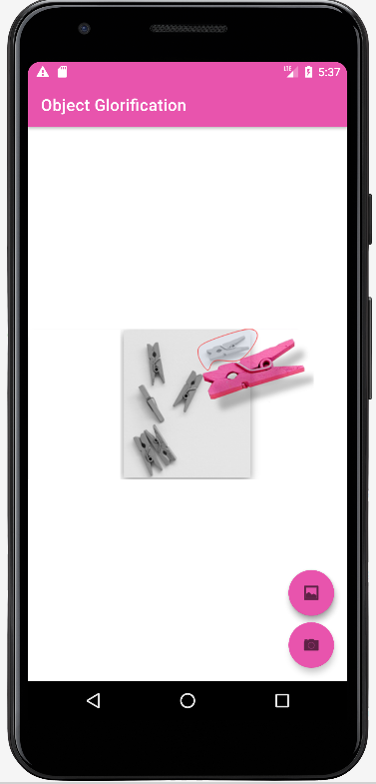
The App
Opening Page
Notes:
שני בר גרא

Slide 8
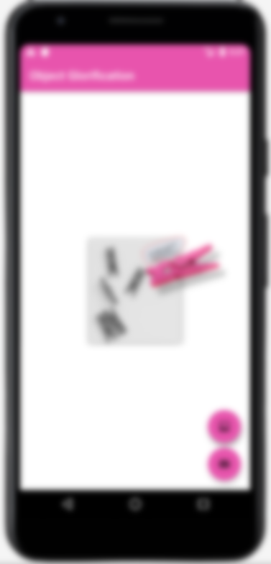
The App
Opening Page
Choose an image from gallery
Take a new photo
Notes:
שני בר גרא

Slide 9
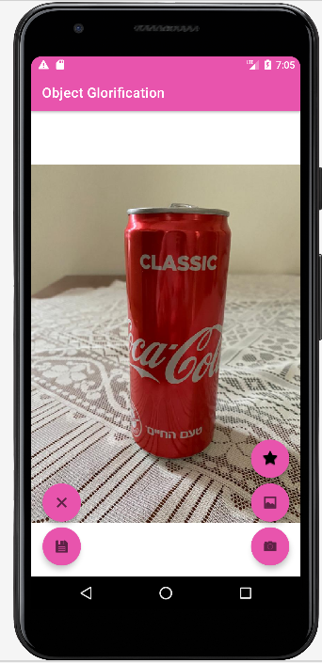

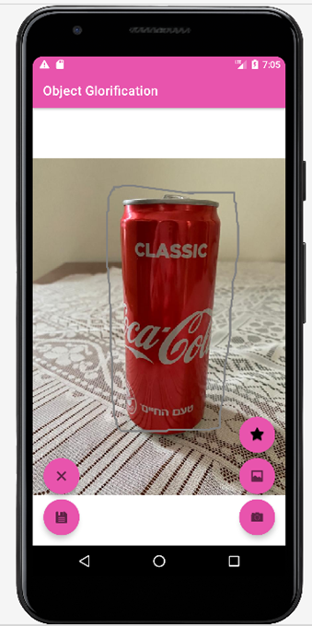
The App
Mark an Object
Notes:
שני בר גרא

Slide 10
The App
Clear Mark
Notes:
שני בר גרא

Slide 11


Clear Mark
The App
Clear mark
Notes:
שני בר גרא

Slide 12

The App
Glorify
Glorify object
Notes:
שני ביגדרי

Slide 13
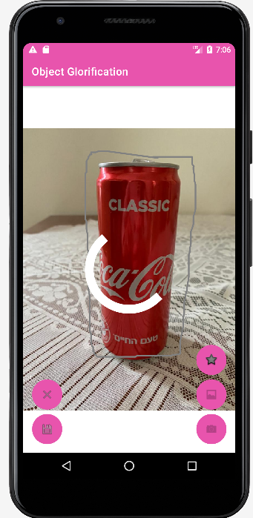

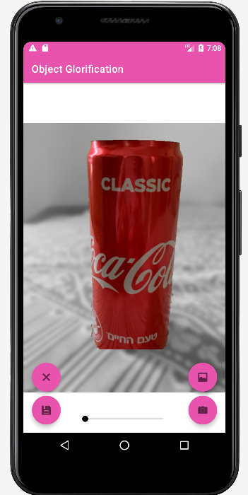

The App
Glorify
Click on Glorify
Result
Notes:
שני ביגדרי

Slide 14
Manipulate the Object
The App
Notes:
שני ביגדרי

Slide 15


Manipulate the Object
The App
Magnify object
(by two fingers)
Save image in gallery
Rotate object
Notes:
שני ביגדרי

Slide 16
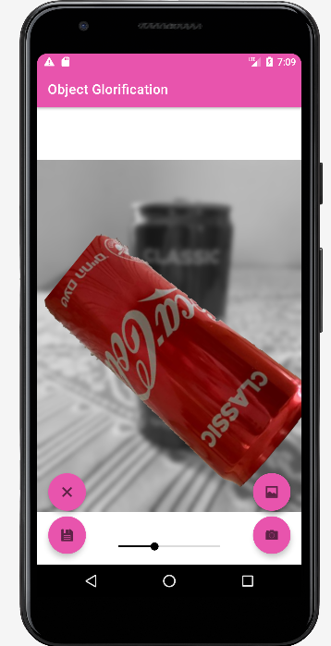
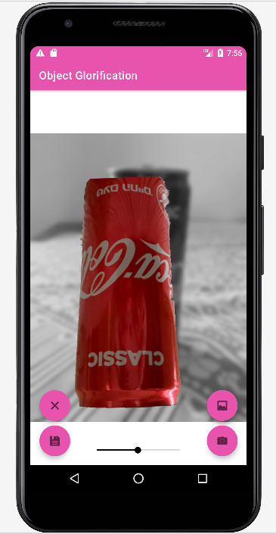
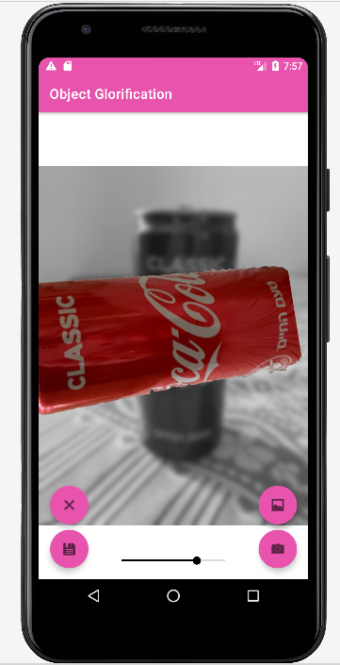
The App
Manipulate the Object
Notes:
שני ביגדרי

Slide 17
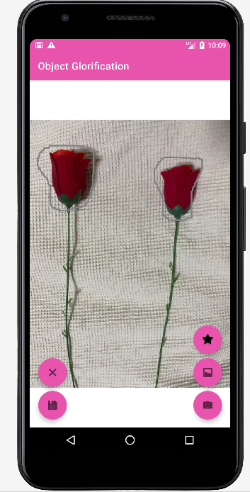
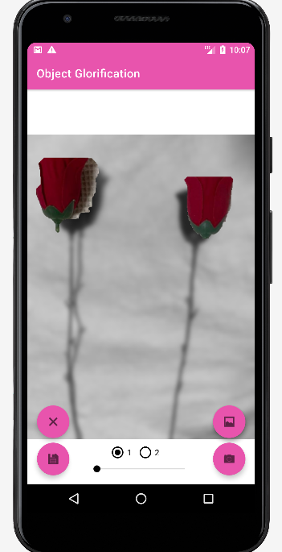
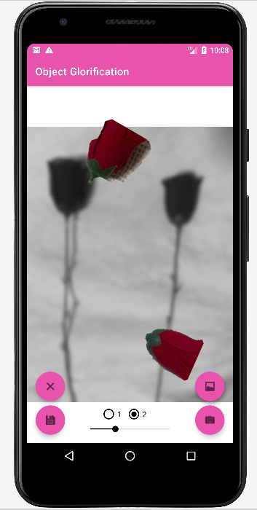
The App
Two Objects
Glorify
Rotate
Notes:
שני ביגדרי

Slide 18
Finding A Segmentation Algorithm
Development Process
Choosing Grabcat over Mask-R-CNN and tensorflow
Benchmark Grabcat, Mask-R-CNN and Tensorflow on arbitrary images.
Mask-R-CNN had issues with conflicting versions
Tensorflow doesn’t work well on images with different classes
Adding additional effects
Background blur
Object magnification
Notes:
שני ביגדרי
הסתכלנו על כמה אלגוריתמים
החלטנו לנסות mask r cnn tensor
בtensor האלגוריתם היה קצת צולע, לא זיהה כל כך אובייקטים מקלאסים אחרים שלא הוגדרו לו מראש
בmask r cnn היתה בעיה עם הגרסאות
החלטנו להוסיף טשטוש רקע ולהגדיל את האובייקט

Slide 19
Connecting Segmentation Algorithm to App
Development Process
The challenge - running Python code on an Android app
Solutions:
Creating a Flutter app and linking the Python code with http requests
Complicated to implement
Required to set up a server to run the requests
Using Chaquopy - a plugin to Gradle apps that integrates with Python
Allows to create Python Objects from Python scripts that the app can interact with.
Required simplification of Grabcut algorithm to use only packages that Chaquopy supports
Notes:
שני בר גרא

Slide 20
Improving the UI
Development Process
Allowed the user to choose an image from the gallery or to take a photo
Added some features:
Rotate the object
Magnify of the object
Save the new image created
Improved the UX by enabling selection cancelation
Enabled manipulating two objects
Notes:
שני ביגדרי

Slide 21
Challenges
Running Python on Android platform
Getting familiar with Android
Learning how to mark the object in Android app
Learning about OpenCV package
Understanding Grabcut algorithm
Finding the solution of masks usage in order to separate the object from the
background
Notes:
שני ביגדרי

Slide 22
Conclusion
We enjoyed developing the application, learning new a language, Java and learned how to build an Android app. Moreover, we learned about XML and Gradle.
We are glad to have the opportunity to learn an interesting algorithm such as Grabcut.
Notes:
שני בר גרא

Slide 23
Questions?
THANKS FOR THE LISTENING!
Notes:
שני בר גרא

